Slide 1
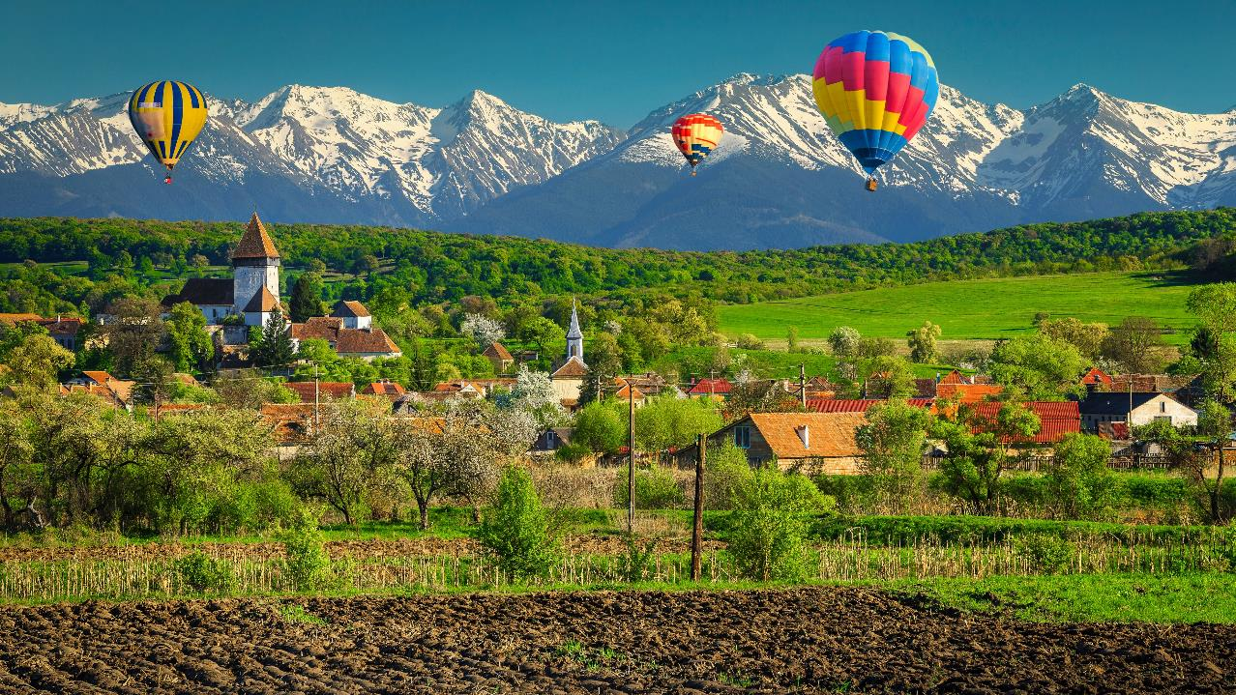
PRESENTACIÓN GENERAL PLANTILLA
APLICACIÓN EDICIÓN 2025 MEJORES PUEBLOS TURÍSTICOS DE ONU TOURISM

Slide 2
La Presentación General (que se cargará en el Campo 3.9. del Formulario de Solicitud en Línea) debe ser un "resumen" de la solicitud. Esta es una buena oportunidad para destacar las iniciativas más relevantes y destacadas en el pueblo, por lo que se invita a los solicitantes a hacer que sea lo más visual posible (usar viñetas, imágenes relevantes, etc.) para mostrar la información proporcionada en las Áreas de Evaluación (sección 4 del Formulario de Solicitud). Tenga en cuenta que esta plantilla es solo una sugerencia de cómo se debe estructurar la información que se presentará. Sé creativo para presentar la información más relevante de forma concreta y ordenada.

Slide 3
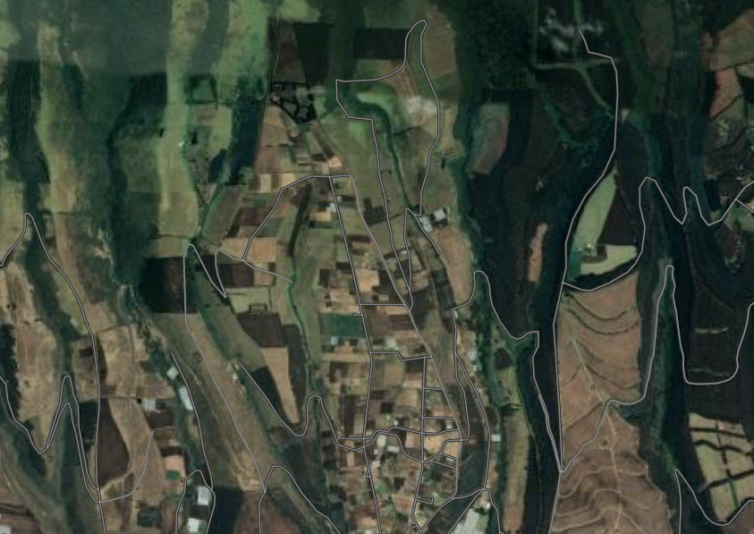
Diapositiva 0: ¿Dónde está el pueblo y sus límites?
El propósito de esta diapositiva es proporcionar información sobre la ubicación exacta del pueblo. Si es posible, marque los límites del pueblo. Puede consultar el ejemplo que se proporciona a continuación.
Ubicación y límites de nuestro pueblo
* Muy recomendable incluir una referencia de escala.

Slide 4
Diapositiva 1: Conociendo el pueblo
El propósito de esta diapositiva es proporcionar información de los principales aspectos del pueblo a modo de diapositiva introductoria. Recuerde que debe ser lo más visual posible: incluya imágenes relevantes que muestren la información proporcionada.

Slide 5
Diapositiva 2: Relatar la/as iniciativa/as más innovadora/s desarrollada/s en el pueblo para el turismo
El objetivo de esta diapositiva es destacar las iniciativas más innovadoras desarrolladas en el pueblo para el turismo. Recuerde que debe ser lo más visual posible: incluya imágenes relevantes que muestren la información proporcionada.

Slide 6
Diapositiva 3: ÁREA 1 - Recursos Culturales y Naturales
El propósito de esta diapositiva es ilustrar la información proporcionada en el Documento de Candidatura relacionada con esta área de evaluación. Recuerde que debe ser lo más visual posible: incluya imágenes relevantes que muestren la información proporcionada.

Slide 7
Diapositiva 4: ÁREA 2 - Promoción y conservación de los recursos culturales
El propósito de esta diapositiva es ilustrar la información proporcionada en el Documento de Candidatura relacionada con esta área de evaluación. Recuerde que debe ser lo más visual posible: incluya imágenes relevantes que muestren la información proporcionada.

Slide 8
Diapositiva 5: ÁREA 3 - Sostenibilidad económica
El propósito de esta diapositiva es ilustrar la información proporcionada en el Documento de Candidatura relacionada con esta área de evaluación. Recuerde que debe ser lo más visual posible: incluya imágenes relevantes que muestren la información proporcionada.

Slide 9
Diapositiva 6: ÁREA 4 - Sostenibilidad social
El propósito de esta diapositiva es ilustrar la información proporcionada en el Documento de Candidatura relacionada con esta área de evaluación. Recuerde que debe ser lo más visual posible: incluya imágenes relevantes que muestren la información proporcionada.

Slide 10
Diapositiva 7: ÁREA 5 - Sostenibilidad ambiental
El propósito de esta diapositiva es ilustrar la información proporcionada en el Documento de Candidatura relacionada con esta área de evaluación. Recuerde que debe ser lo más visual posible: incluya imágenes relevantes que muestren la información proporcionada.

Slide 11
Diapositiva 8: ÁREA 6 - Desarrollo turístico e integración de la cadena de valor
El propósito de esta diapositiva es ilustrar la información proporcionada en el Documento de Candidatura relacionada con esta área de evaluación. Recuerde que debe ser lo más visual posible: incluya imágenes relevantes que muestren la información proporcionada.

Slide 12
Diapositiva 9: ÁREA 7 - Gobernanza y priorización del turismo
El propósito de esta diapositiva es ilustrar la información proporcionada en el Documento de Candidatura relacionada con esta área de evaluación. Recuerde que debe ser lo más visual posible: incluya imágenes relevantes que muestren la información proporcionada.

Slide 13
Diapositiva 10: ÁREA 8 - Infraestructura y conectividad
El propósito de esta diapositiva es ilustrar la información proporcionada en el Documento de Candidatura relacionada con esta área de evaluación. Recuerde que debe ser lo más visual posible: incluya imágenes relevantes que muestren la información proporcionada.

Slide 14
Diapositiva 11: ÁREA 9 - Salud, seguridad y protección
El propósito de esta diapositiva es ilustrar la información proporcionada en el Documento de Candidatura relacionada con esta área de evaluación. Recuerde que debe ser lo más visual posible: incluya imágenes relevantes que muestren la información proporcionada.

